Slide 1
長時間労働の削減に係る好事例、具体的取組等
～働き方改革関連法および労働時間等に関する講習会～
小田原労働基準監督署 労働時間相談・支援班

Slide 2
長時間労働の削減に係る好事例１

Slide 3
長時間労働の削減に係る好事例２

Slide 4
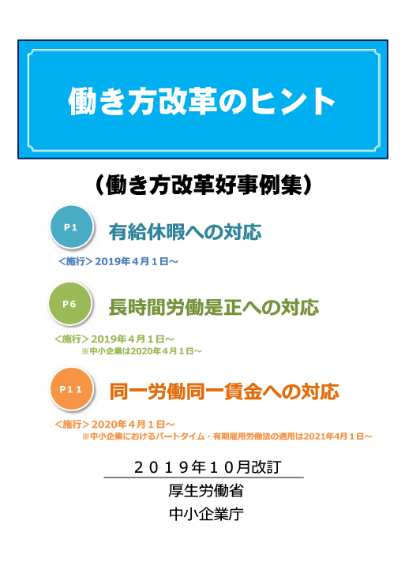
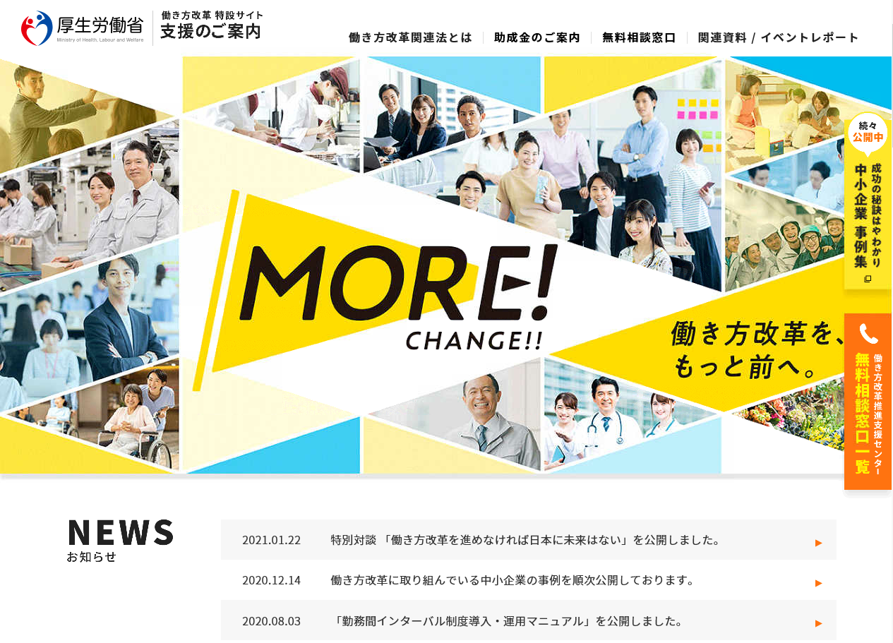
ー好事例集ー

Slide 5
労働時間設定改善法改正 勤務間インターバル制度

Slide 6
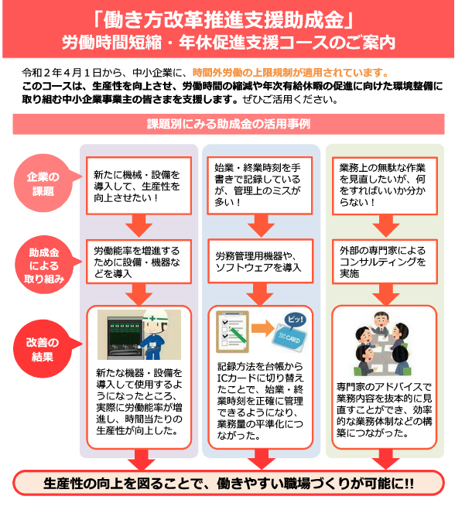
働き方改革推進支援助成金

Slide 7
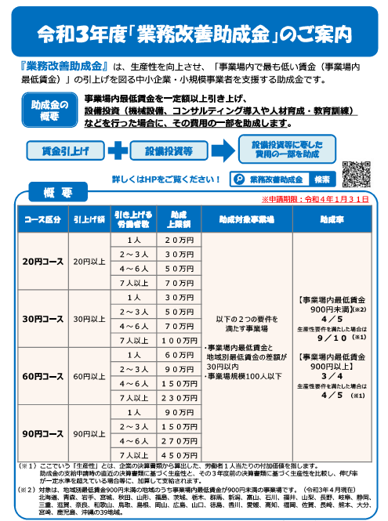
業務改善助成金

Slide 8
働き方改革推進支援センター

Slide 9
「スタートアップ労働条件」

Slide 10
